Slide 1
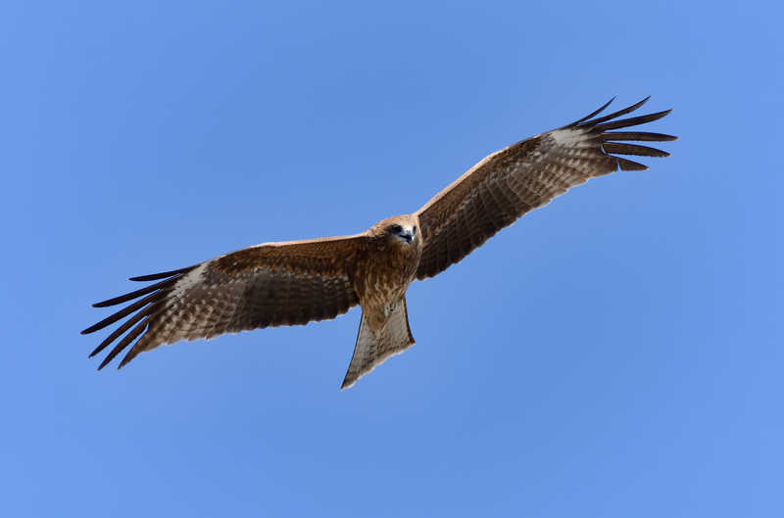
KAKO JE ŽIVJETI U ZRAKU

Slide 2
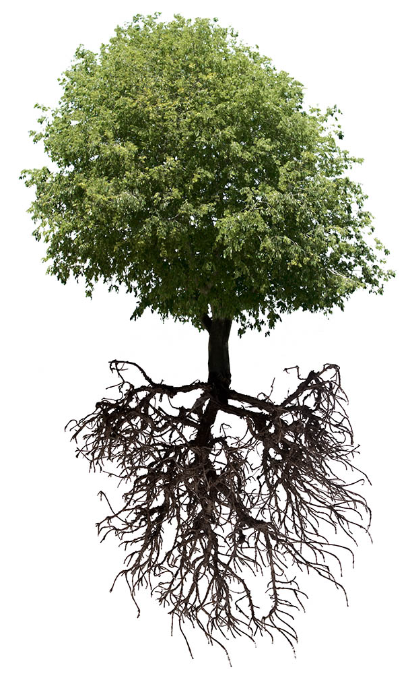
PRILAGODBE BILJAKA ZA ŽIVOT NA KOPNU
- da bi se mogle širiti na kopno, biljke su razvile neke nove osobine:
čvrstu stabljiku
korijen
listove
LISTOVI
STABLJIKA
KORIJEN

Slide 3
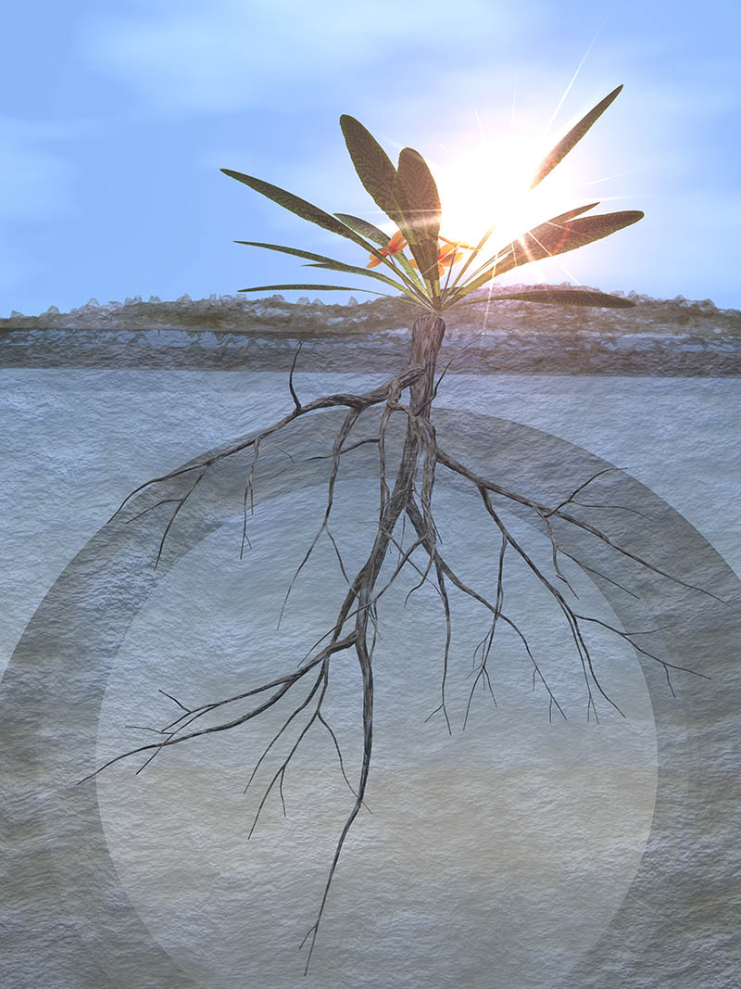
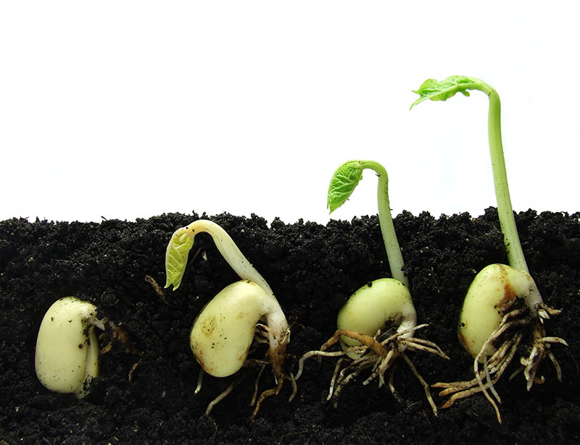
KORIJEN
-daje oslonac biljkama
-crpi iz tla vodu i mineralne tvari potrebne za proces FOTOSINTEZE i kao hrana biljkama
RAST KORIJENA I IZDANKA

Slide 4
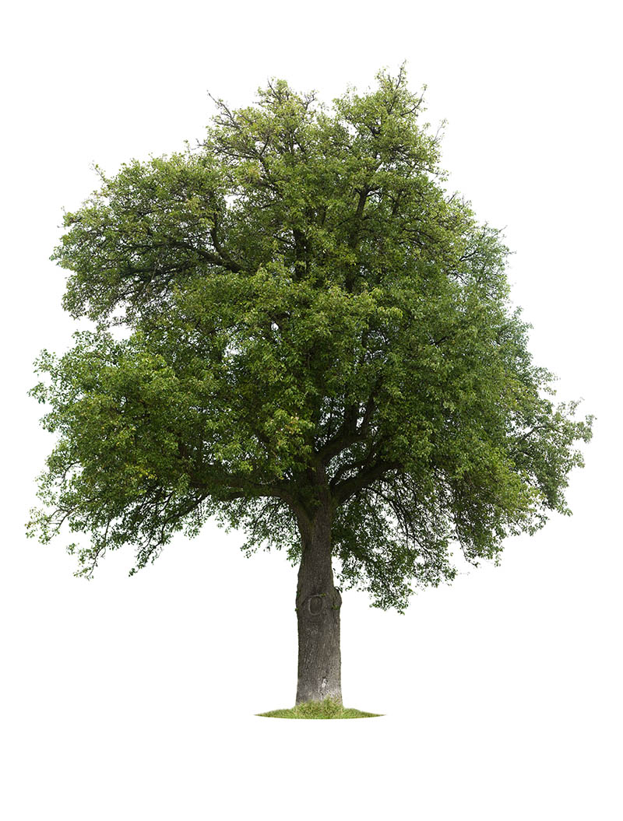
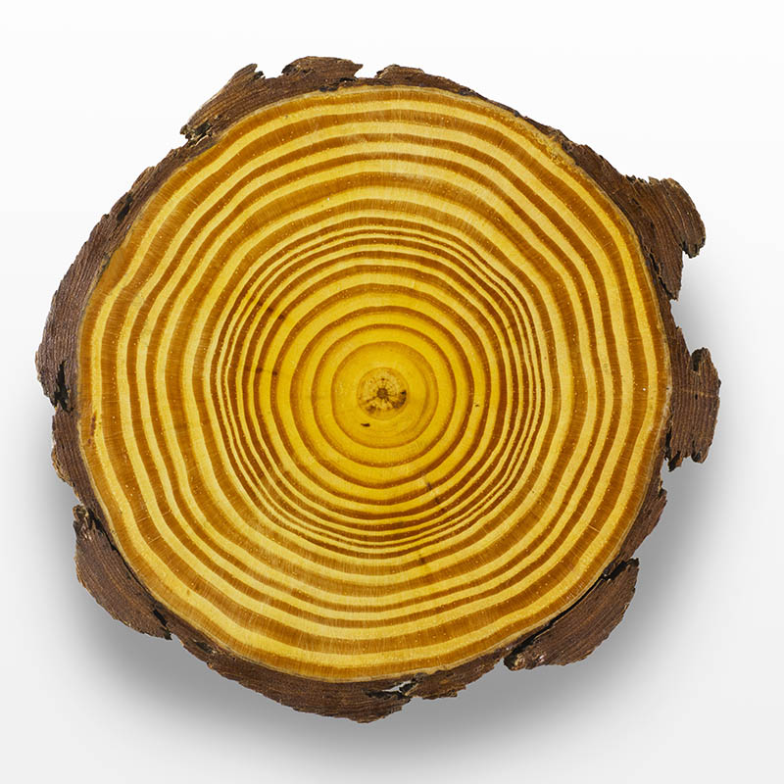
STABLJIKA
KORA
GODOVI
- omogućuje rast biljke u visinu
- sadrži provodne žile koje provode vodu i minerale
u listove, a hranjive tvari iz njih u korijen
- godovi drvenaste stabljike kazuju koliko je biljka stara
- kora na površini štiti biljku od isušivanja

Slide 5
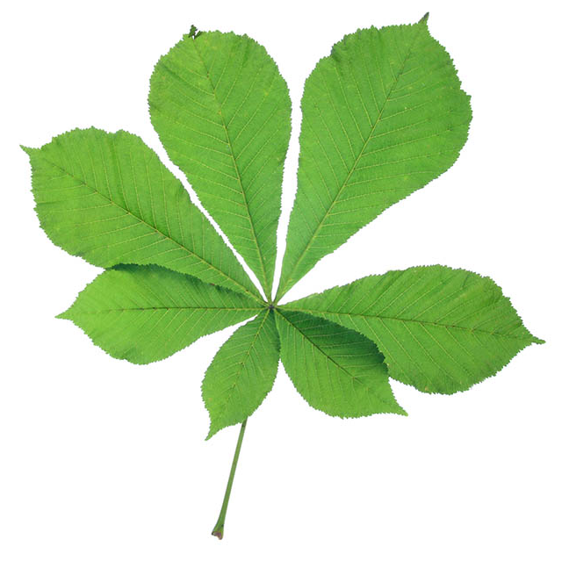
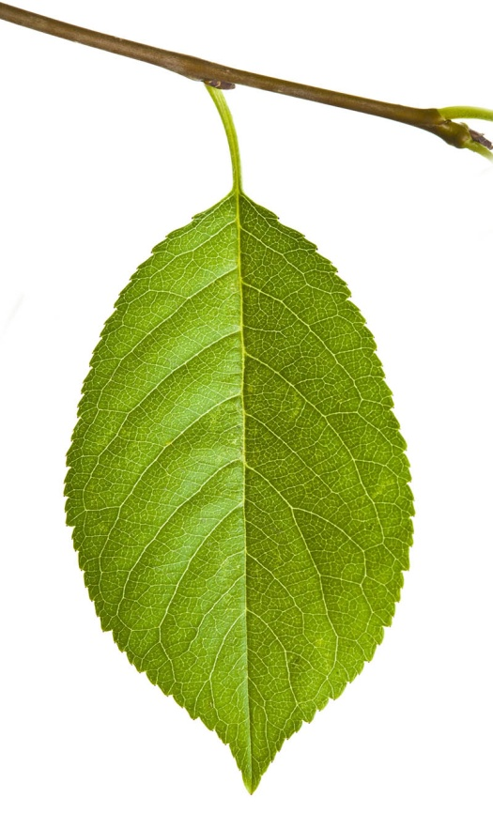
LIST
- na površini ima tanku prevlaku koja štiti od isušivanja
- uloge:
fotosinteza
izmjena plinova
transpiracija

Slide 6
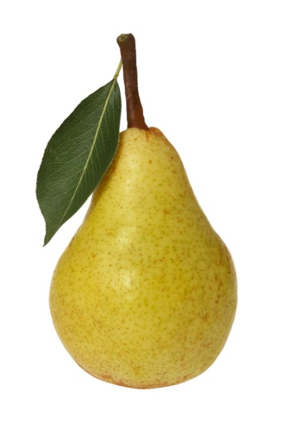
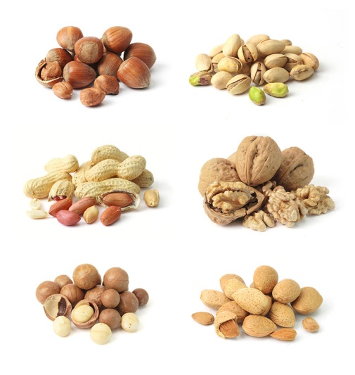
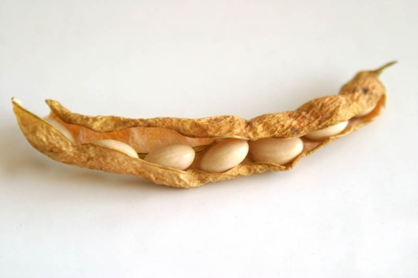
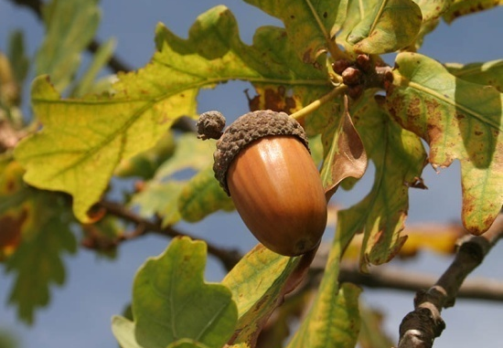
OSTALE PRILAGODBE BILJAKA ŽIVOTU NA KOPNU
MAHUNA - PLOD GRAHA
ŽIR - PLOD HRASTA
PLOD KRUŠKE
ORAŠASTI PLODOVI
- prvim je kopnenim biljkama za razmnožavanje trebala voda
- kasnije su razvile cvjetove iz kojih nastaje plod sa sjemenkama

Slide 7

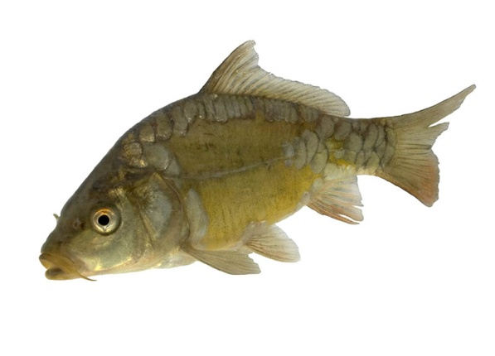
PRILAGOĐAVANJE ŽIVOTINJA NA KOPNENE UVJETE
- ribe koje su živjele uz obale povremeno su ostajale u mulju → stoga su razvile plivaći mjehur kojim su počele iskorištavati kisik iz zraka
- vremenom se plivaći mjehur pretvorio u primitivna pluća → ona omogućuju disanje na kopnu
- kostur riba postaje sve čvršći
- peraje riba se pretvaraju u udove kopnenih kralješnjaka
VIZUALNO +
ISTRAŽI, RB. str. 51
Žive li ribe samo u vodi?

Slide 8
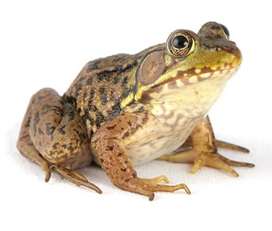
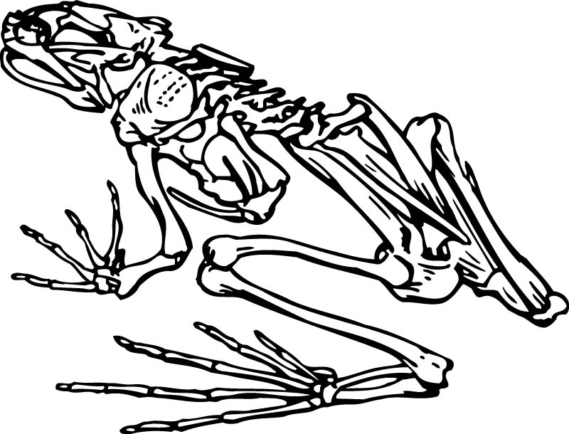
POJAVA VODOZEMACA
- vodozemci razvijaju sve čvršći kostur
- dišu vlažnom kožom i plućima
- za razmnožavanje trebaju vodu kao

Slide 9
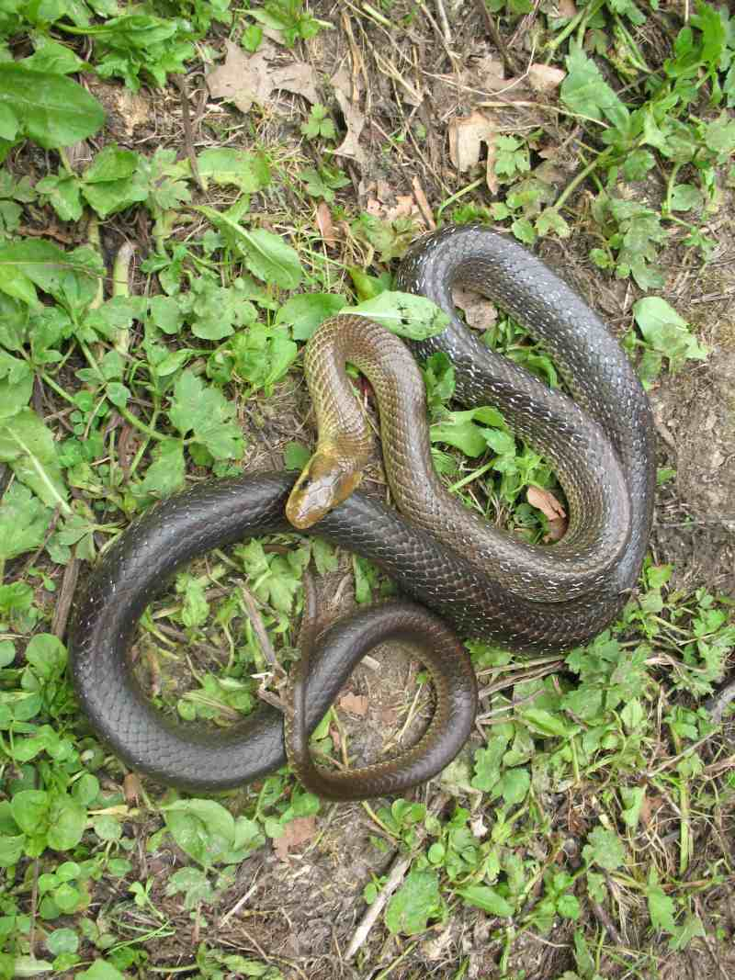
GMAZOVI
- razvijaju se nakon vodozemaca
- koža im je suha i zaštićena ljuskama
- dišu plućima
- jaja su im zaštićena čvrstom ljuskom
razlikujemo:
→ kornjače
→ krokodile
→ zmije
→ guštere
ZANIMLJIVOSTI
MACAKLINI

Slide 10
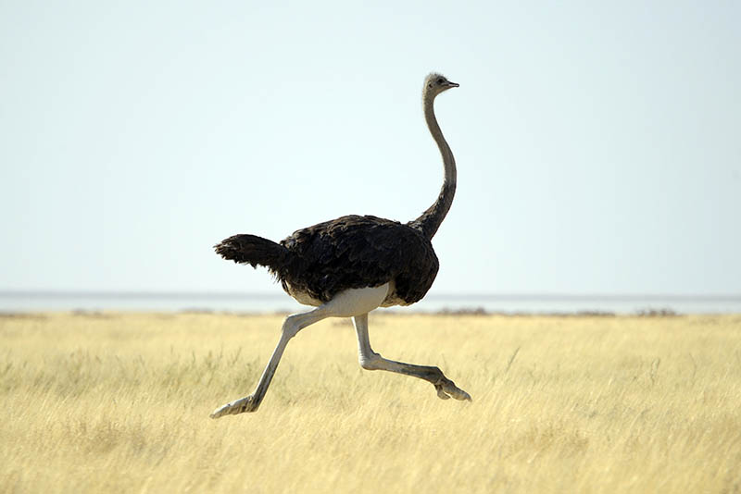
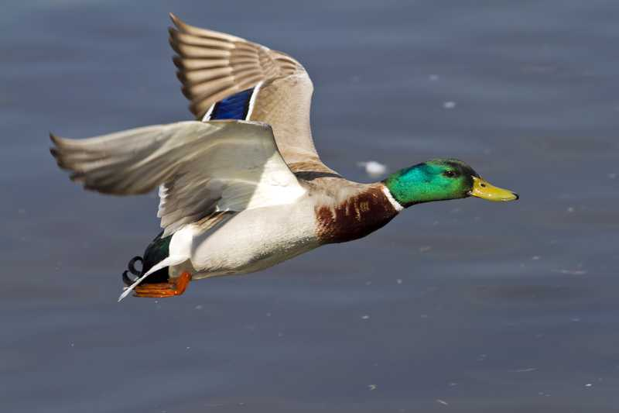
PTICE
BEZGREBENK - ne lete
GREBENKE - lete
PRILAGODBE:
- perje → za letenje i izolaciju tijela
- letni mišići
- šuplje kosti
- kost greben
- nemaju zube
- osim ptica lete i neke druge životinje, npr. kukci i šišmiši

Slide 11
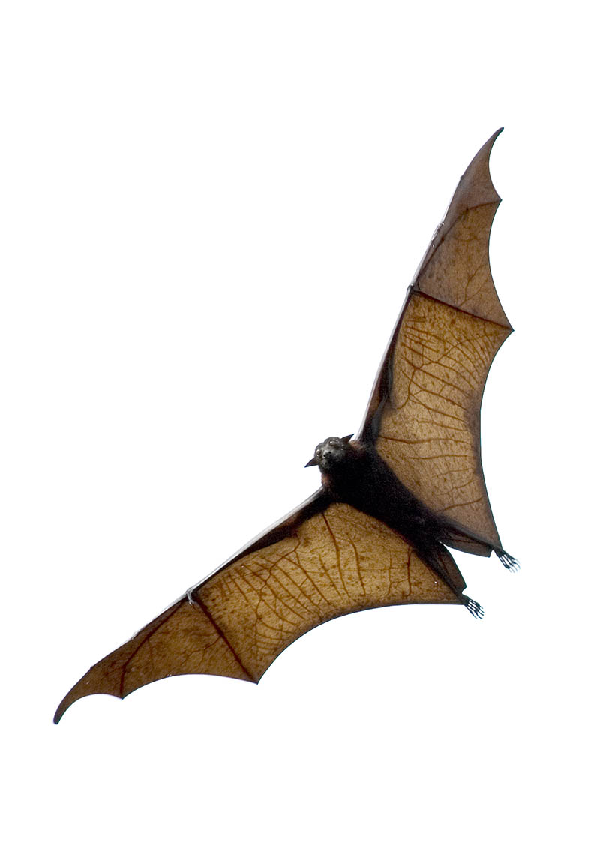
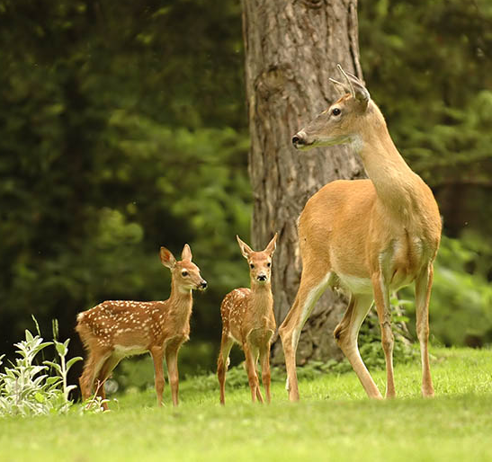
SISAVCI
PRILAGODBE:
- dišu plućima
- višeslojna koža
- iz kože rastu dlake
- kretanje: hodaju, trče, skaču (npr. klokani, vjeverice), lete (šišmiši), plivaju (dupini i kitovi)
ISTRAŽI, RB str. 51
Tko sve može letjeti

Slide 12
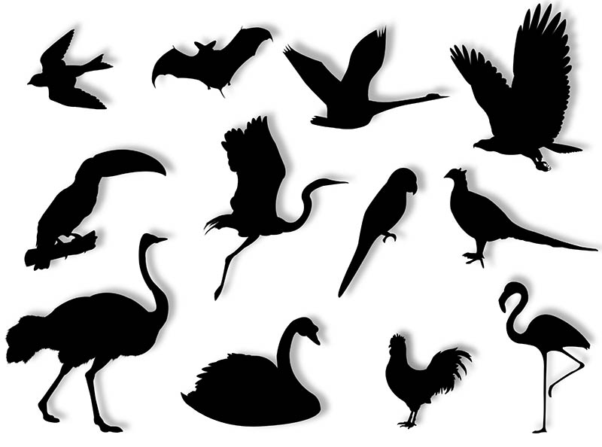

DDS:
PROVJERI ZNANJE

